Slide 1

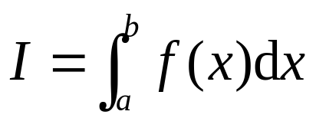


第8章 数值积分与数值微分
本章目标：近似计算 和
8.1 Newton-Cotes公式
8.2 复化求积公式
8.3 自适应步长求积方法
8.4 Gauss求积方法
8.5 特殊函数的积分
8.6 数值积分的MATLAB函数求解
8.7 数值微分
8.8 实例解析

Slide 2


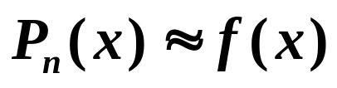
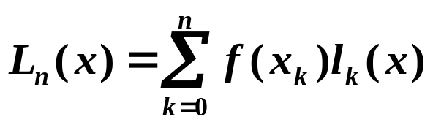
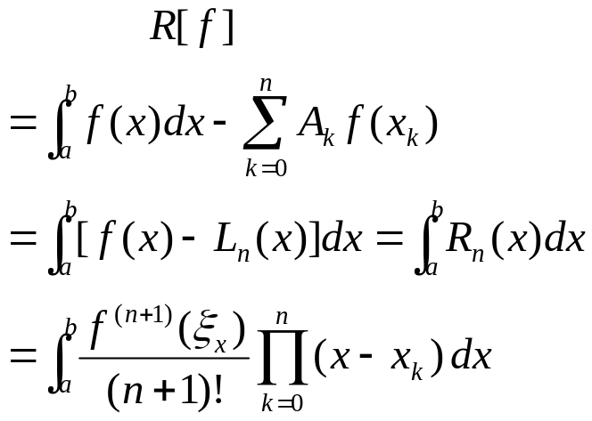

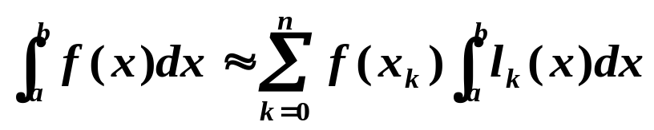
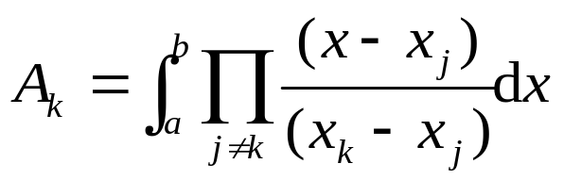
8.1 Newton-Cotes公式
思路
利用插值多项式 则积分易算。
插值型积分公式
☞ 在[a, b]上取 a ≤ x₀ < x₁ <…< x_{n} ≤ b，做 f 的 n 次插值多项式 ，即得到
误差
A_{k}
节点
由 决定，
与 无关。
f (x)

Slide 3
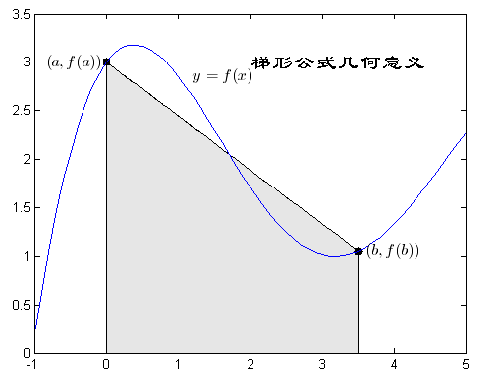
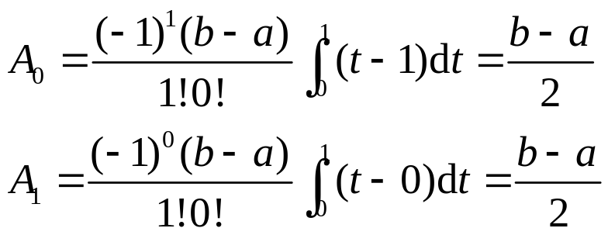
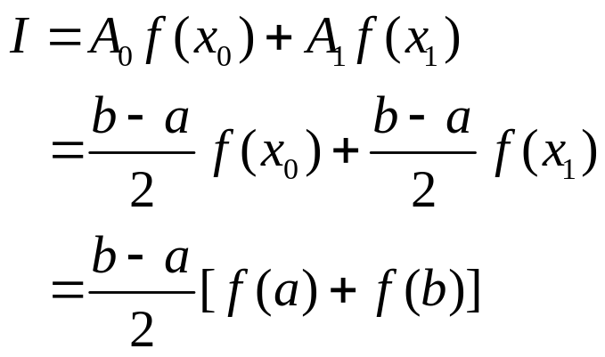
一、梯形公式
用直线代替y=f (x)：

Slide 4
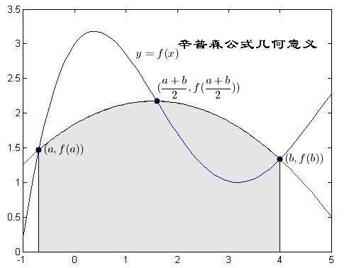
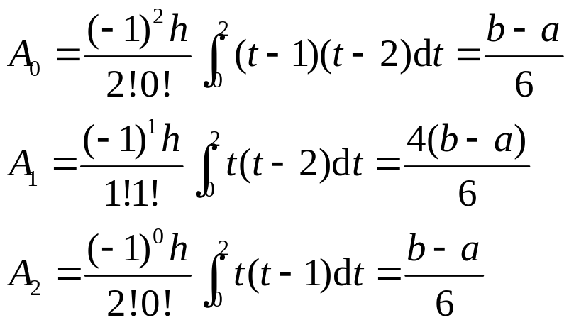
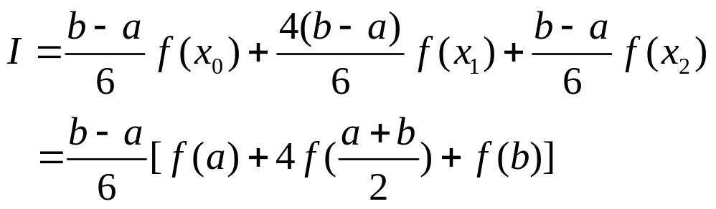
二、Simpson公式
利用二次插值多项式近
似代替f (x)。

Slide 5
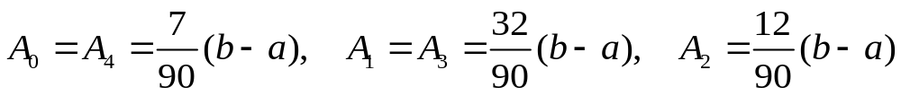
三、Cotes公式
在Newton-Cotes公式中取
则有

Slide 6
8.2 复化求积公式
高次插值有Runge 现象，
2.5
2
1.5
1
0.5
0
-
0.5
-
5
-
4
-
3
-
2
-
1
0
1
2
3
4
5
故采用分段低次插值
⇒ 分段低次合成的 Newton-Cotes 复合求积公式。

Slide 7
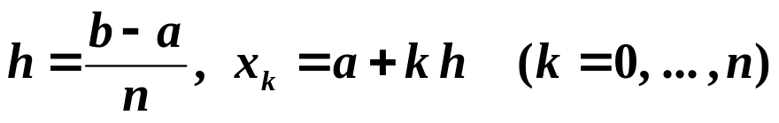

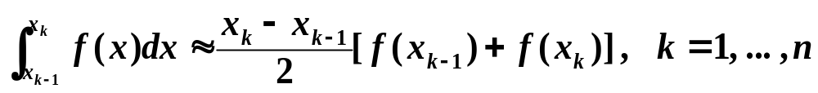
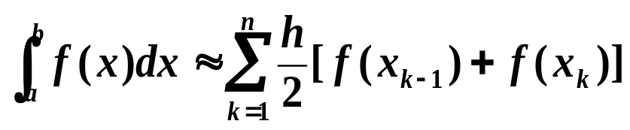
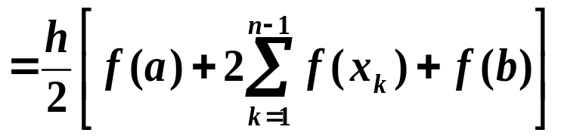
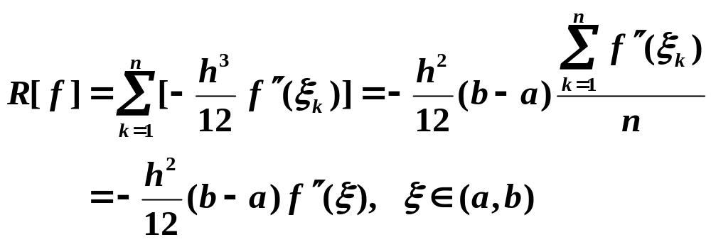
一、复化梯形公式:
在每个 上用梯形公式：
=T_{n}
/*中值定理*/

Slide 8
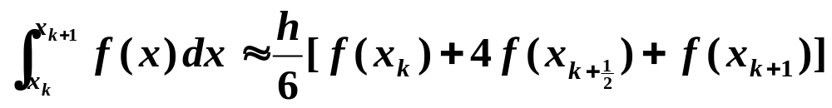

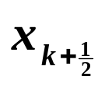

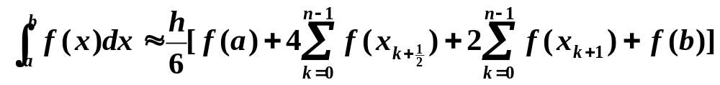
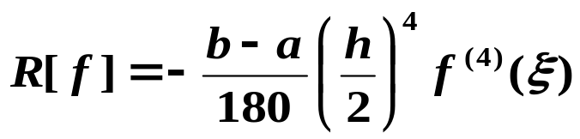
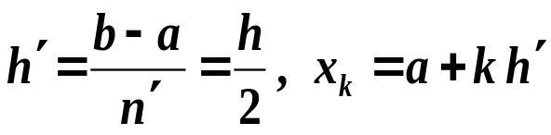
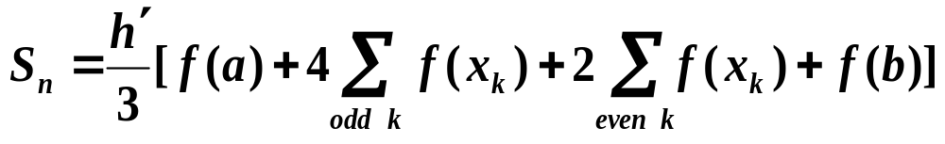
二、复化辛普森公式:
4
4
4
4
4
= S_{n}
注：为方便编程，可采用另一记法：令 n’ = 2n 为偶数， 这时 ，有

Slide 9
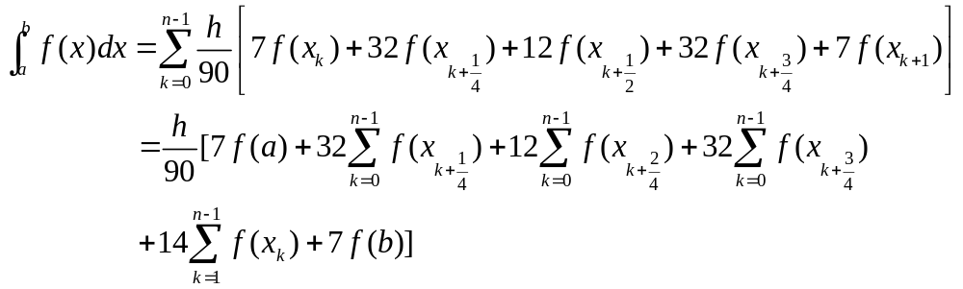
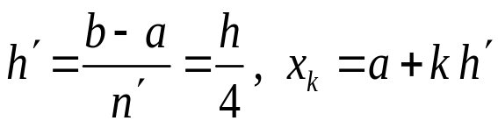
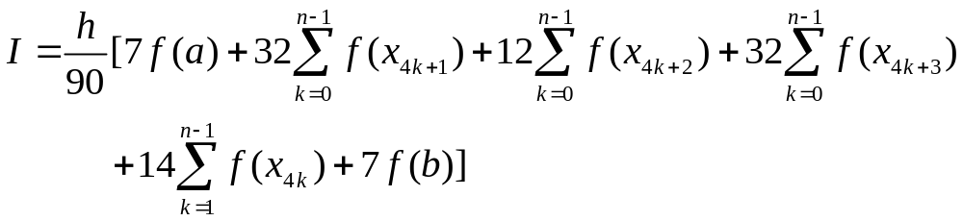
三、复化Cotes公式:
类似于复化梯形公式和复化辛普森公式的推导过程，可以得到
复化Cotes公式：
注：为方便编程，可采用另一记法：令 n’ = 4n 为偶数， 这时 ，有

Slide 10
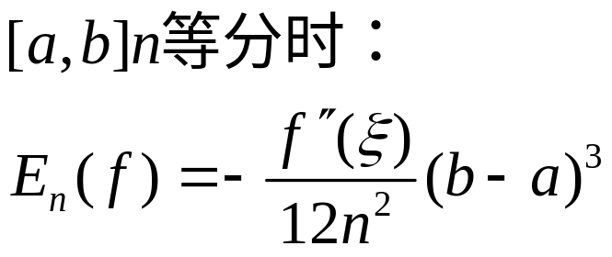
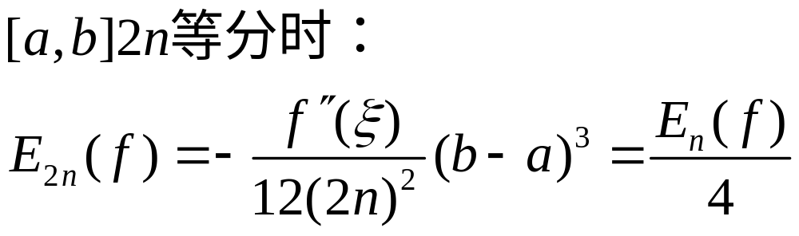
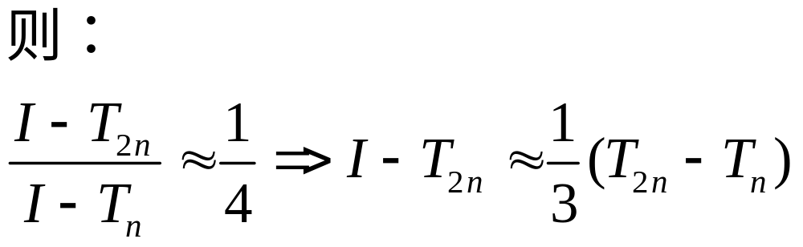
8.3 自适应步长求积方法
可用来判断迭代
是否停止。

Slide 11
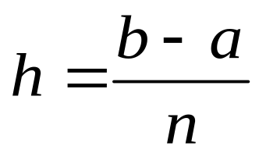
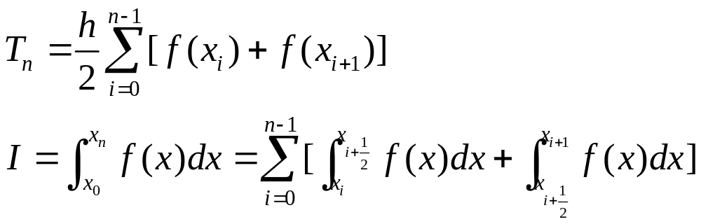
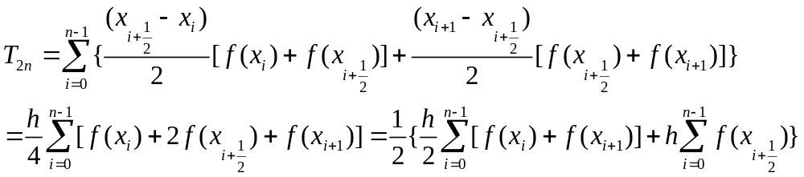
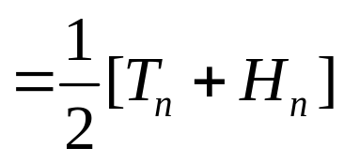
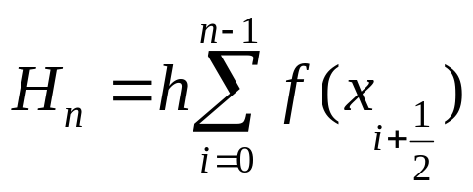
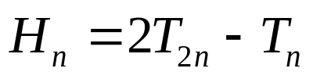

Slide 12

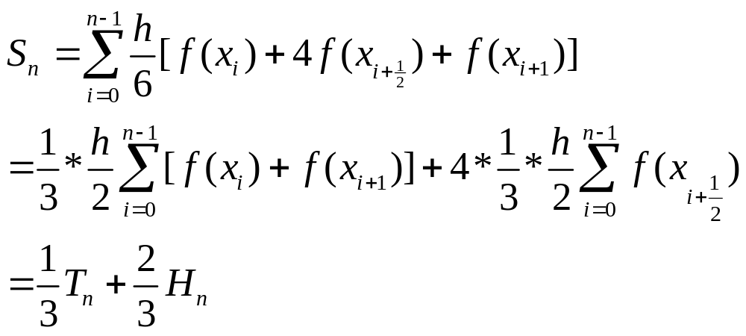
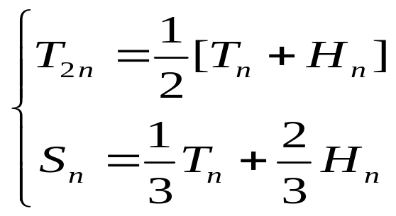
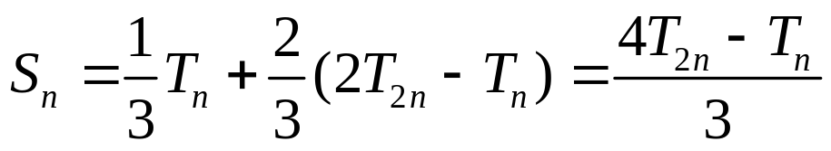
复合辛普生公式？
两个梯形公式？
精度大大提高！

Slide 13

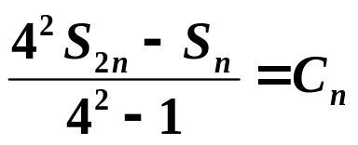
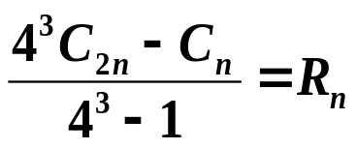
类似的有：
Newton-Cotes
Romberg 序列
在相同的n（一定的采样条件）下取得更高的精度！！
在相同的n时收敛的更快！！！
利用低阶公式产生高精度的结果。

Slide 14
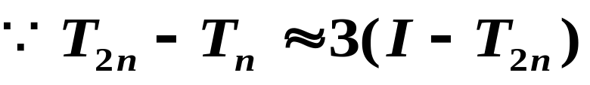
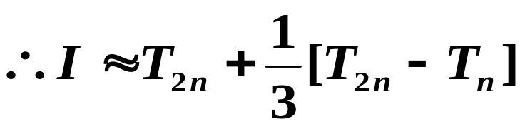
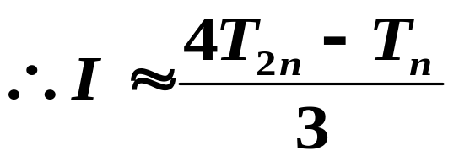
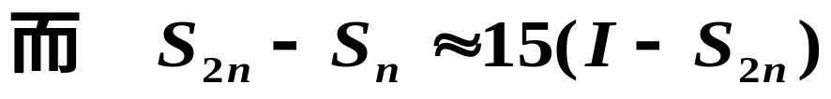
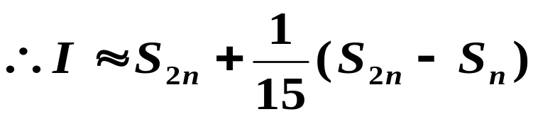
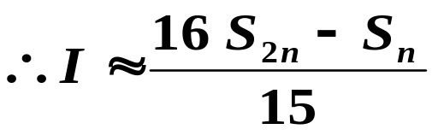
龙贝格（Romberg）求积
  基本思想：
  梯形公式的逐次分半过程进行加速。

Slide 15
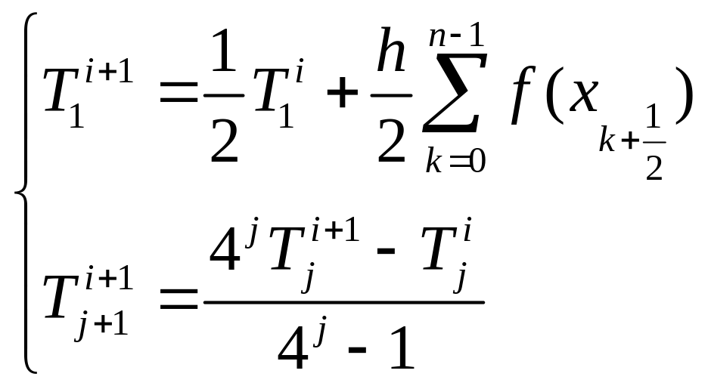
Richardson外推公式

Slide 16
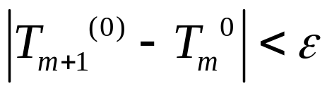
➢ Romberg 算法：
① T₁ =
(
0
)
T
0
② T₂ =
(
1
)
③ S₁ =
(
0
< ε ?
T
T
)
0
1
折半
④ T₄ =
< ε ?
(
2
)
⑤ S₂ =
T
T
(
1
)
⑥ C₁ =
(
0
)
T
0
1
2
折半
⑦ T₈ =
(
3
)
⑧ S₄ =
(
2
)
⑨ C₂ =
(
1
)
⑩ R₁ =
(
0
)
T
T
T
T
< ε ?
0
1
2
3
折半
… … … … … …
直到
< ε ?
又叫：数值积分逐次分半加速收敛法

Slide 17
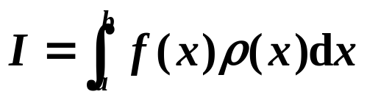


8.4 Gauss求积方法
为使问题更具一般性,我们研究带权积分
构造具有2n+1次代数精度的求积公式
(8.1)
ρ (x)为权函数, A_{k}(k＝0,1,…,n)为不依赖于f (x)的求积系数, x_{k} (k＝0,1,…,n)为求积节点.
将节点 x₀ … x_{n} 以及系数 A₀ … A_{n} 都作为待定系数。令 f (x) = 1, x, x², …, x^{2n+1} 代入可求解，得到的公式具有2n+1 次代数精度。这样的节点称为Gauss 点，公式称为Gauss 型求积公式。
要使(8.1)具有2n+1次代数精度，则需要满足

Slide 18


8.5 特殊函数的积分
一、振荡函数的积分
工程问题中有时要计算如下形式的积分：
其中 。当w很大时，coswx与sinwx在区间(a,b)内与x轴有很多个交点，称其为振荡函数。相应地，当w很大时， f(x)coswx与f(x)sinwx在区间(a,b)内与x轴也有很多个交点。称上述积分为振荡函数的积分。

Slide 19









二、反常（广义）积分
1、无界函数的反常积分
设函数 在区间 上连续，b为奇点。若对 且 ，称极限
为无界函数 在 上的反常积分（或暇积分），记为 。
2、无穷区间上的反常积分
设对任何大于a的实数b，f (x)在[a,b)上均可积，则称极限
为f (x)在无穷区间 上的反常积分，记为 。

Slide 20







对于无穷区间上的反常积分通常有两种解决方法：
  无穷区间逼近
  变量替换
    在某些情况下，可以通过变量替换将无穷区间的积分变成有限区间的积分。

Slide 21





三、重积分的计算——以二重积分的复化梯形公式为例说明。
做等距节点，x轴，y轴分别有：
先计算
，将x作为常数，有
再将y作为常数，在x方向，计算上式的每一项的积分

Slide 22




Slide 23


系数：在积分区域的四个角点为1/4，4个边界为1/2，内部节点为1

Slide 24
8.6 数值积分的MATLAB函数求解
1、trapz()函数
  MATLAB中的trapz()函数是基于复化梯形公式设计编写的，其一般调用格式为：
  I=trpaz(x,y,dim)
  其中x,y是观测数据，x可以为行向量或列向量，y可以为向量或矩阵，y的行数应等于x向量的元素个数；dim表示按维进行求积，若dim=1（缺省值），则按行求积，若dim=2，则按列求积。
2、quad()函数
  MATLAB提供的quad()函数是基于自适应辛普森法设计的，该函数的调用格式为：
  [q,fcnt] = quad(fun,a,b,tol,trace,p1,p2,...)
  其中fun是被积函数，可以是字符表达式、内联函数、匿名函数和M函数；a,b是定积分的上限和下限；tol为指定的误差限，缺省值为；trace提供中间输出[fcnt a b-a q]，若trace=[]，则quad不提供中间输出；p1,p2,...是函数fun的附加参数。q是返回的数值积分；fcnt返回函数评估的次数。
  另外，MATLAB还提供了一个新的函数quadl()。其调用格式与quad()函数完全一致，使用的算法是自适应Lobatto算法，其精度和速度均远高于quad()函数，所以在追求高精度数值解时建议使用该函数。

Slide 25
3、quadgk()函数
  quadgk()函数是MATLAB R2007b版本提供的基于Gauss-Kronrod算法实现的数值积分函数，该函数可以用来求解振荡函数的积分、广义积分甚至是复数积分，其一般调用格式为：
  [q,errbnd] = quadgk(fun,a,b,param1,val1,param2,val2,...)
  其中fun是被积函数，可以是字符表达式、内联函数、匿名函数和M函数；a,b是积分的上限和下限，它们可以为-inf和inf；parami,vali是指相关属性名及其属性值，具体的值见书本。
4、dblquad()函数
  MATLAB提供的dblquad()函数是用来求解长方形区域的双重积分的。其一般调用格式为：
  q = dblquad(fun,xmin,xmax,ymin,ymax,tol,@quadl,p1,p2,...)
  其中，输入参数@quadl为具体求解一元积分的数值函数，也可以选择@quad甚至用户自己编写的数值积分求解函数，但要求其调用格式与quadl()函数完全一致，其余参数大致同函数quadl()。
  对于一般区域的二重积分，MATLAB提供了quad2d() 函数来求取。该函数的一般调用格式为：
  q = quad2d(fun,a,b,c,d,param1,val1,param2,val2,...)

Slide 26
5、triplequad()函数
  MATLAB提供的triplequad()函数是用来求解长方体区域的三重积分的函数，该函数的调用格式为： 、
  q = triplequad (fun,xmin,xmax,ymin,ymax ,zmin,zmax,tol,@quadl,p1,p2,...)

Slide 27








8.7 数值微分
数值微分就是用函数值的线性组合近似函数在某点的导数值．
中点法
按导数定义 , 是差商 当 时的极限取差商作为导数的近似值，建立简单的数值微分方法:
(8.1)
向后差商近似导数
(8.2)
中心差商近似导数
(8.3)
容易看出，就精度而言，以（8.3）式更为可取，称
(8.4)
为 的中点公式, 其中h为一增量，称为步长． 这种数值微分方法称为中点方法, 它是前两种方法的算术平均．

Slide 28


下面给出一种具有 精度级的中心差分算法。该算法的一到四阶微分公式为：

